Slide 1


Slide 2
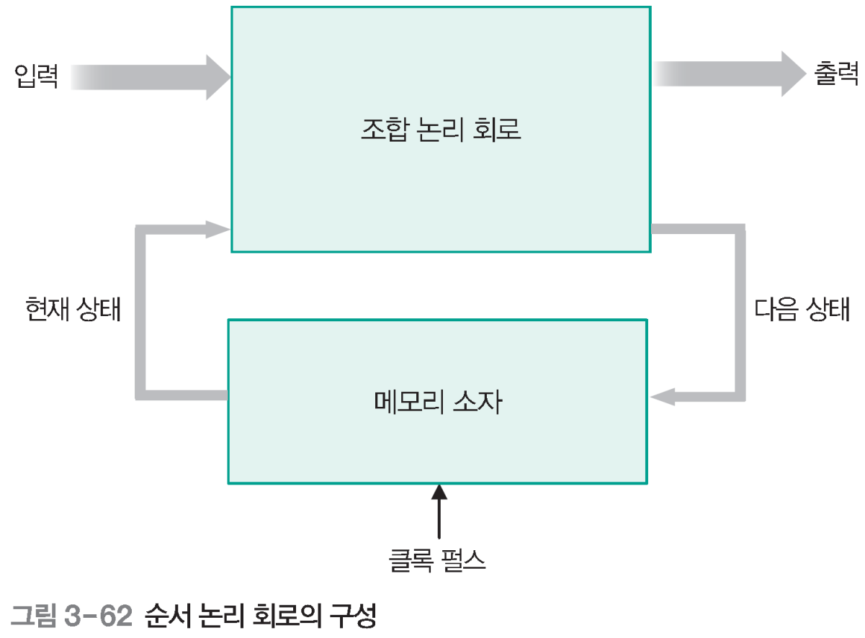
04 순서 논리 회로
순서 논리 회로의 개요
조합 논리 회로(combinational logic circuit) : 이전 입력 값에 관계없이 현재 입력 값에 따라 출력이 결정
순서 논리 회로(sequential logic circuit) : 현재의 입력 값과 이전 출력 상태에 따라 출력 값이 결정
1

Slide 3
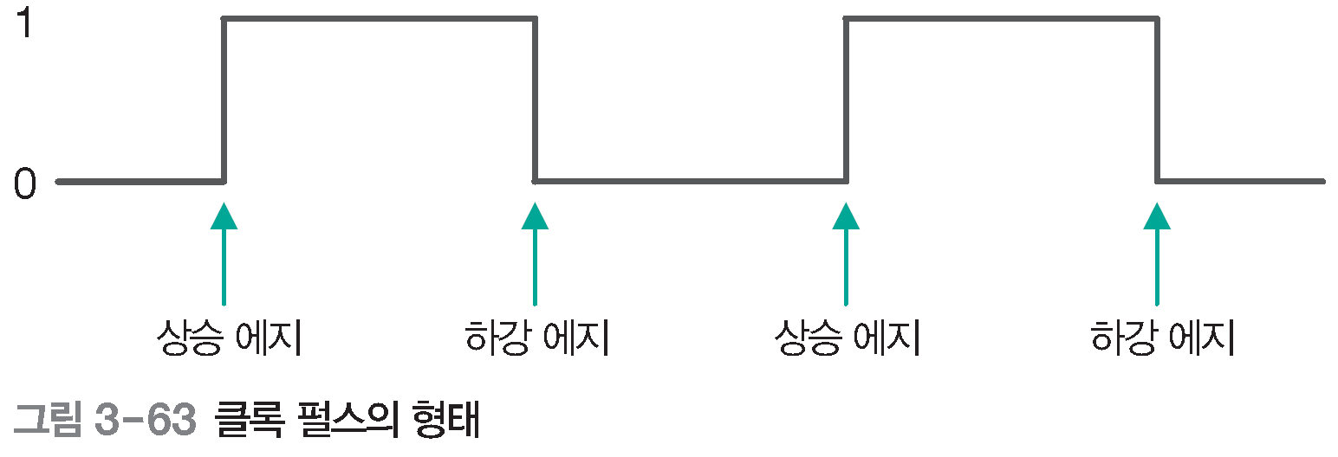
04 순서 논리 회로
순서 논리 회로의 특징
순서 논리 회로의 출력은 외부에서 들어온 입력과 이전 출력 상태에 따라 결정된다. 이러한 동작은 클록 펄스가 들어올 때마다 반복해서 일어난다.
순서 논리 회로는 기억 기능(플립플롭)이 있다.
대표적인 순서 논리 회로에는 플립플롭, 카운터, 레지스터 등이 있다.
클록 펄스
플립플롭(flip-flop)은 클록 펄스(Clock Pulse, CP)라는 제어 입력을 가지며, 출력은 클록 펄스에 동기되어 변하고 이러한 변화를 트리거(trigger)되었다고 한다.

Slide 4
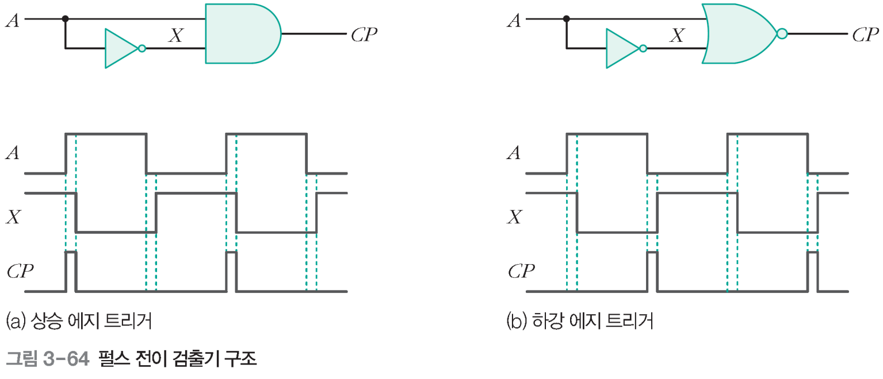
04 순서 논리 회로
펄스 전이 검출기
실제 회로에서 클록 펄스는 상승 에지나 하강 에지에서 순간적으로 1이 되는 날카로운 파형을 만들어 플립플롭을 동작시키는데, 이 파형을 에지 트리거(edge trigger)라고 한다.
클록 펄스(구형파)로 에지 트리거를 만들려면 펄스 전이 검출기가 필요하다

Slide 5
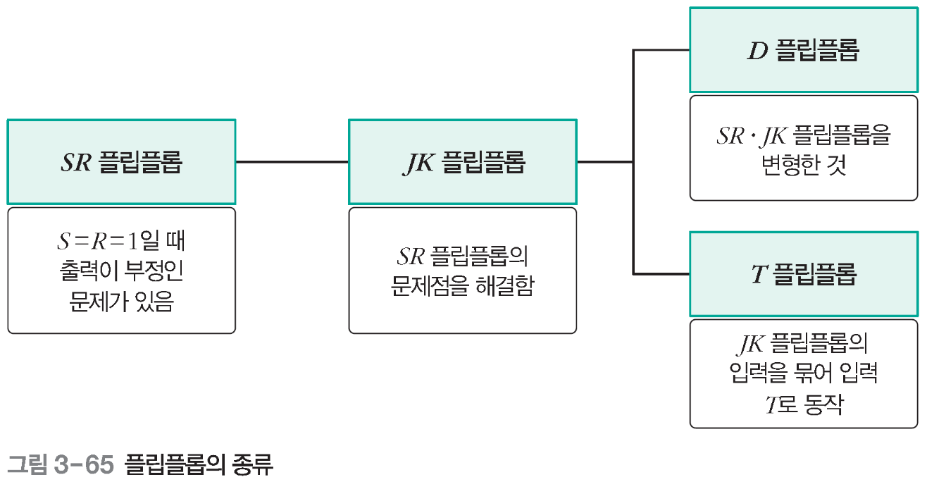
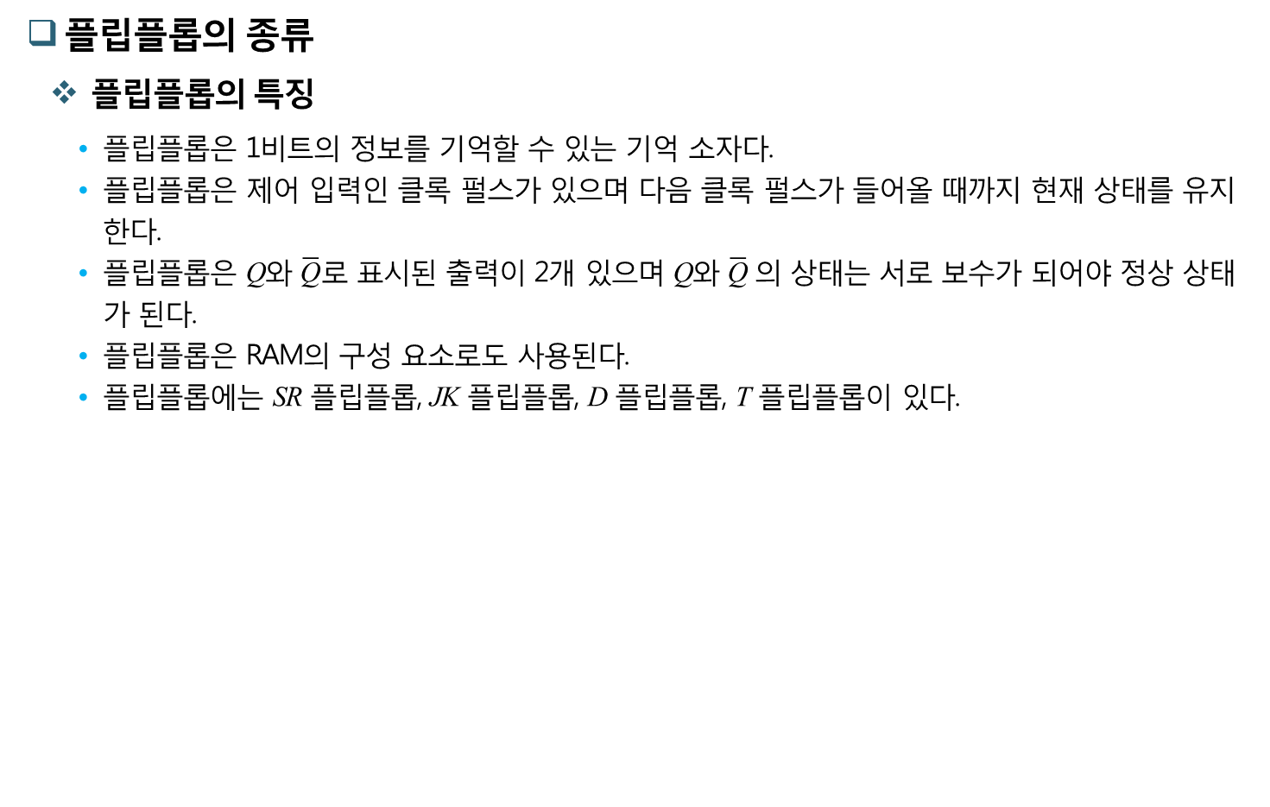
04 순서 논리 회로
플립플롭의 종류
플립플롭의 특징
플립플롭은 1비트의 정보를 기억할 수 있는 기억 소자다.
플립플롭은 제어 입력인 클록 펄스가 있으며 다음 클록 펄스가 들어올 때까지 현재 상태를 유지한다.
플립플롭은 Q와 $\overline{\text{Q}}$로 표시된 출력이 2개 있으며 Q와 $\overline{\text{Q}}$의 상태는 서로 보수가 되어야 정상 상태가 된다.
플립플롭은 RAM의 구성 요소로도 사용된다.
플립플롭에는 SR 플립플롭, JK 플립플롭, D 플립플롭, T 플립플롭이 있다.

Slide 6
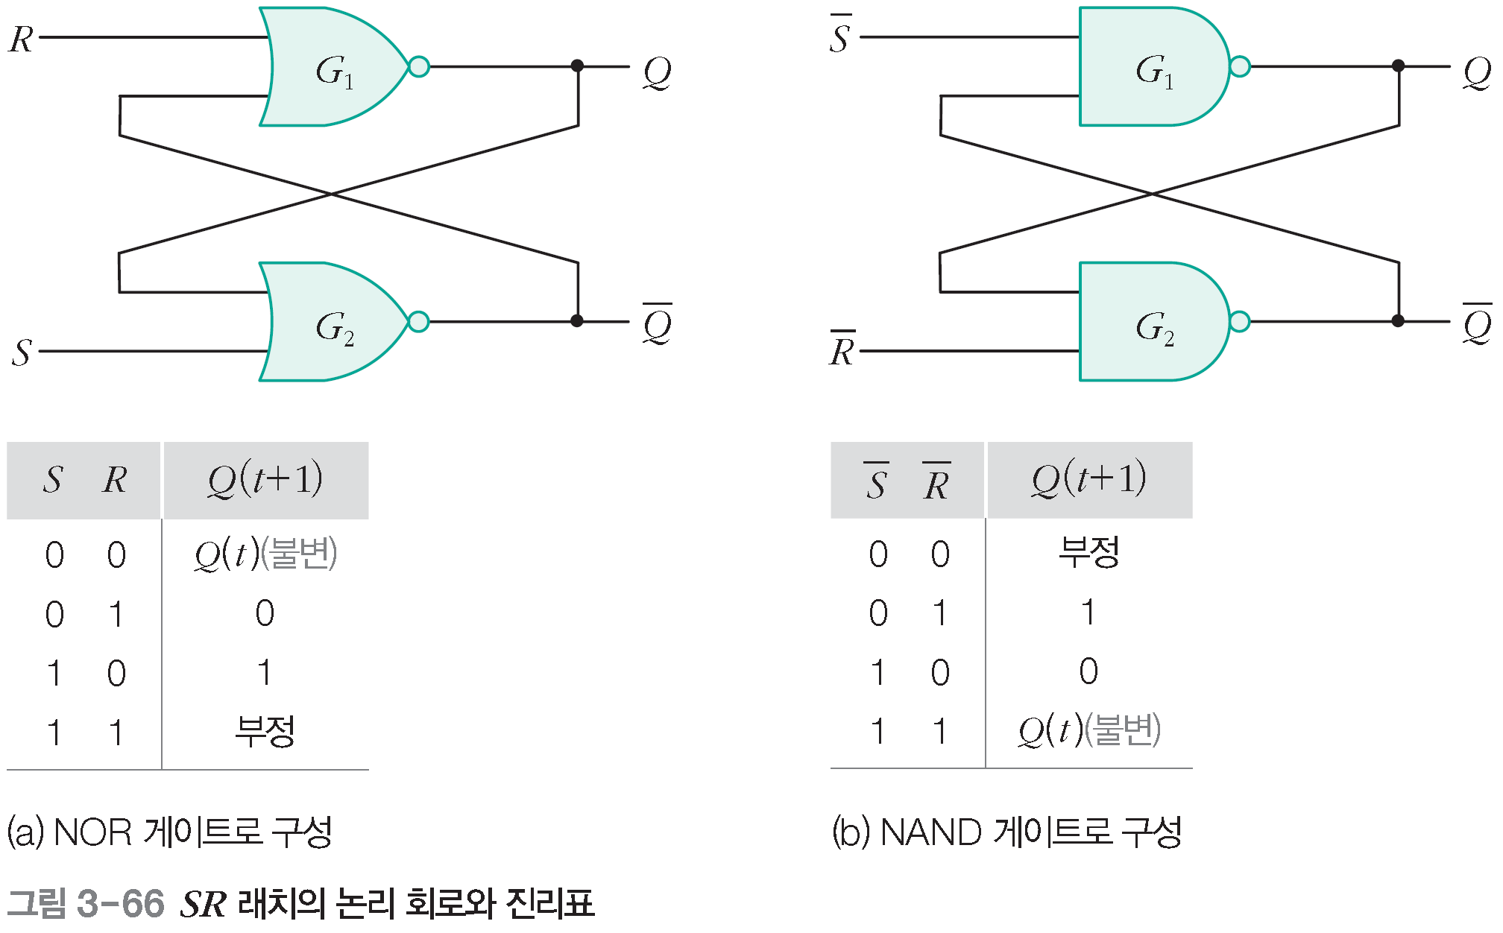
04 순서 논리 회로
플립플롭
SR 래치
2

Slide 7
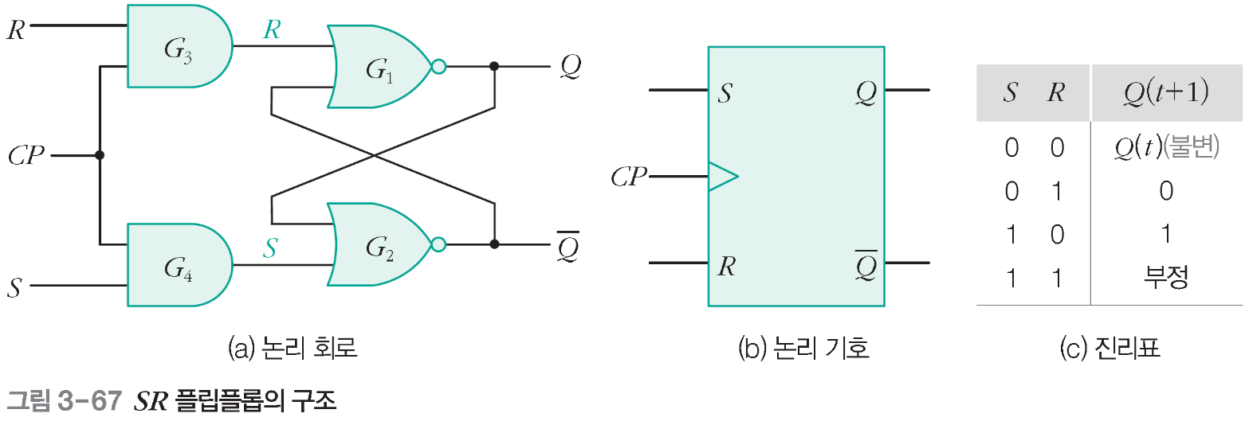
04 순서 논리 회로
SR 플립플롭
SR 플립플롭 : 클록 펄스가 있을 때만 동작하는 SR 래치를 의미
클록 펄스는 상승 에지 트리거 신호가 입력된 경우다.
CP=0인 경우 | S와 R의 입력에 관계없이 앞단의 AND 게이트 G₃과 G₄의 출력이 항상 0이므로 플립플롭의 출력은 불변
CP=1인 경우 | S와 R의 입력이 회로 후단의 NOR 게이트 G₁과 G₂의 입력으로 전달되어 SR 래치와 같은 동작을 수행

Slide 8
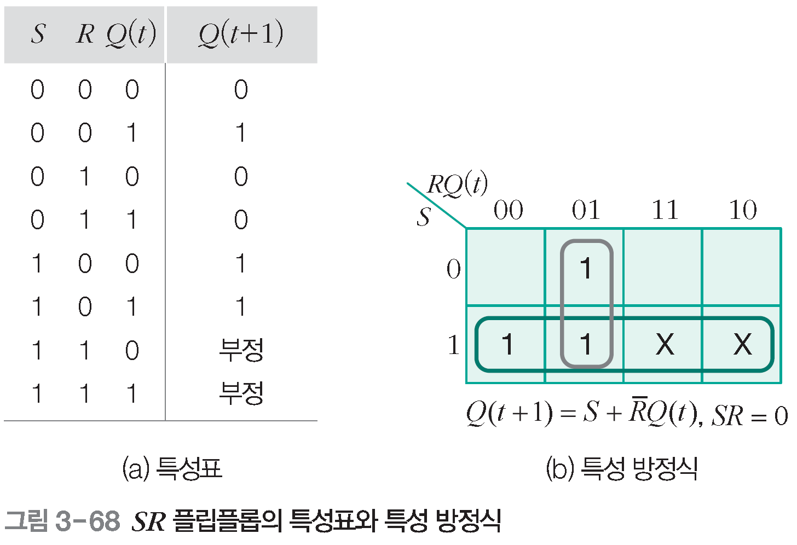
04 순서 논리 회로
SR 플립플롭의 특성표 및 특성 방정식

Slide 9
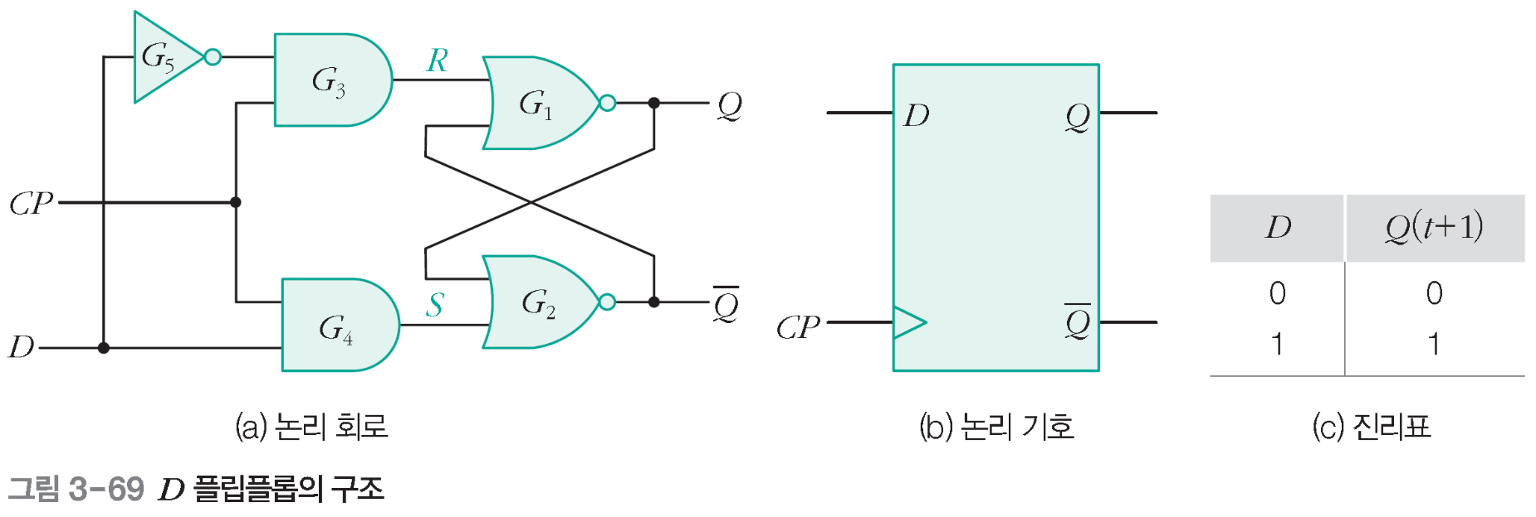
04 순서 논리 회로
D 플립플롭
SR 플립플롭에서 원하지 않는 상태(S=R=1)를 제거하는 한 가지 방법
SR 플립플롭을 변형한 것
입력신호 D가 CP에 동기되어 그대로 출력에 전달되는 특성을 가지고 있음
D 플립플롭이라는 이름은 데이터(Data)를 전달하는 것과 지연(Delay)하는 역할에서 유래
CP=1, D=1 | G₃의 출력은 0, G₄의 출력은 1이 된다. 따라서 SR 래치의 입력은 S=0, R=1이 되므로 결과적으로 Q=1을 얻는다.
CP=1, D=0 | G₃의 출력은 1, G₄의 출력은 0이 된다. 따라서 SR 래치의 입력은 S=1, R=0이 되므로 결과적으로 Q=0을 얻는다.

Slide 10
04 순서 논리 회로
JK 플립플롭
JK 플립플롭은 SR 플립플롭에서 S=1, R=1인 경우 출력이 불안정한 상태가 되는 문제점을 개선하여 S=1, R=1에서도 동작하도록 개선한 회로
JK 플립플롭의 J는 S(set)에, K는 R(reset)에 대응하는 입력
J=1, K=1인 경우 JK 플립플롭의 출력은 이전 출력의 보수 상태로 변화
JK 플립플롭은 플립플롭 중에서 가장 많이 사용되는 플립플롭이다.

Slide 11
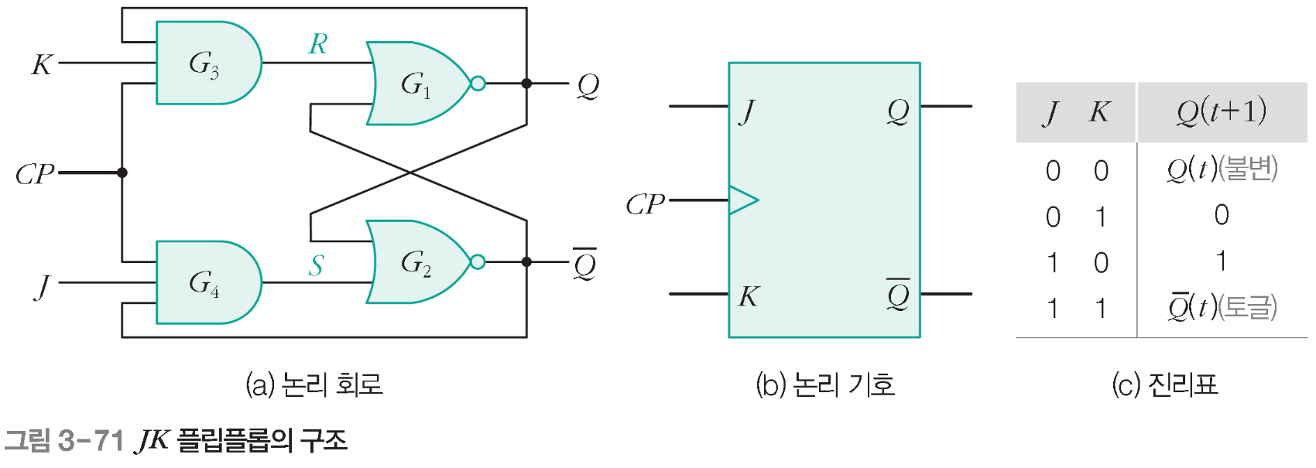
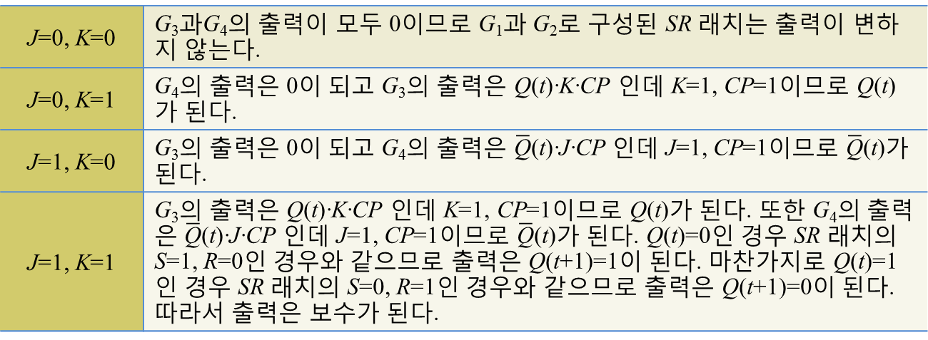
04 순서 논리 회로
JK 플립플롭
J=0, K=0 | G₃과G₄의 출력이 모두 0이므로 G₁과 G₂로 구성된 SR 래치는 출력이 변하지 않는다.
J=0, K=1 | G₄의 출력은 0이 되고 G₃의 출력은 Q(t)∙K∙CP 인데 K=1, CP=1이므로 Q(t)가 된다.
J=1, K=0 | G₃의 출력은 0이 되고 G₄의 출력은 $\overline{\text{Q}}$(t)∙J∙CP 인데 J=1, CP=1이므로 $\overline{\text{Q}}$(t)가 된다.
J=1, K=1 | G₃의 출력은 Q(t)∙K∙CP 인데 K=1, CP=1이므로 Q(t)가 된다. 또한 G₄의 출력은 $\overline{\text{Q}}$(t)∙J∙CP 인데 J=1, CP=1이므로 $\overline{\text{Q}}$(t)가 된다. Q(t)=0인 경우 SR 래치의 S=1, R=0인 경우와 같으므로 출력은 Q(t+1)=1이 된다. 마찬가지로 Q(t)=1인 경우 SR 래치의 S=0, R=1인 경우와 같으므로 출력은 Q(t+1)=0이 된다. 따라서 출력은 보수가 된다.

Slide 12
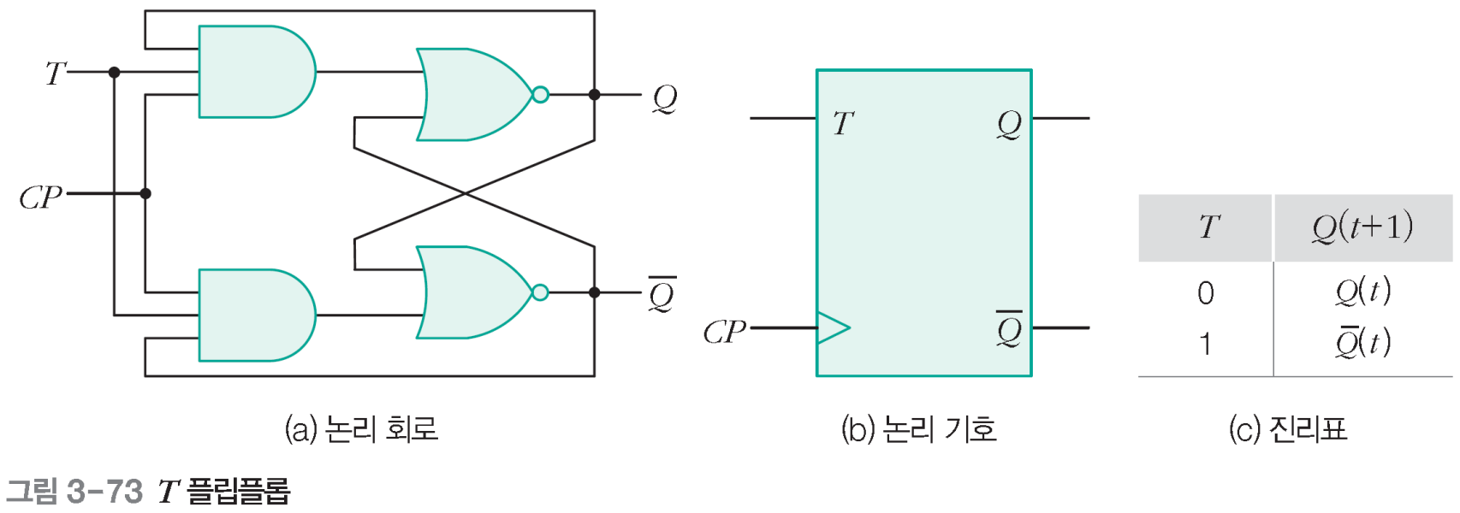
04 순서 논리 회로
T 플립플롭
JK 플립플롭의 J와 K 입력을 묶어서 하나의 입력신호 T로 동작시키는 플립플롭
T 플립플롭의 입력 T=0이면, T 플립플롭은 J=0, K=0인 JK 플립플롭과 같이 동작하므로 출력은 변하지 않는다. T=1이면, J=1, K=1인 JK 플립플롭과 같이 동작하므로 출력은 보수가 된다.

Slide 13
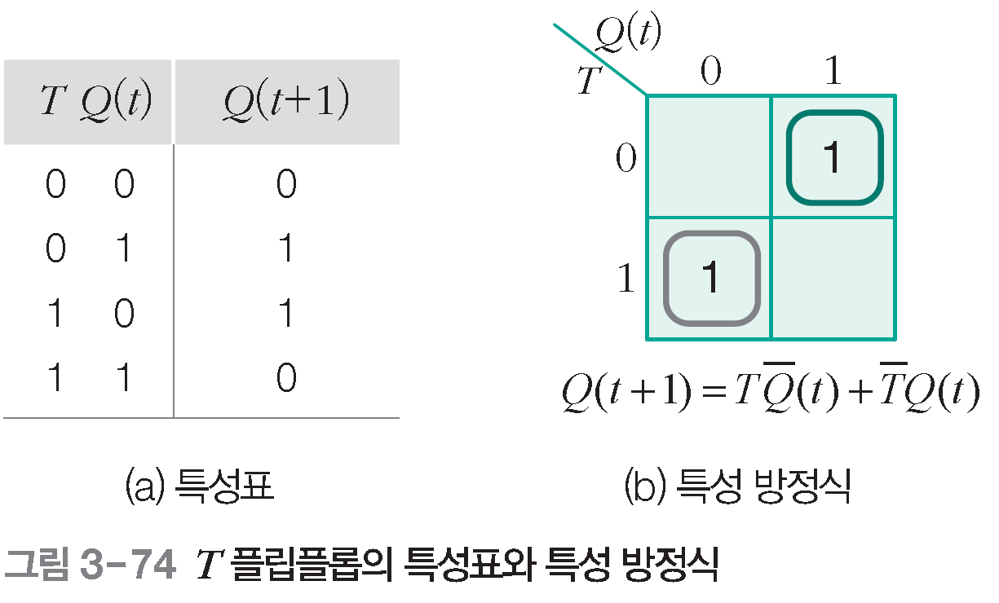
04 순서 논리 회로
T 플립플롭의 특성표 및 특성 방정식

Slide 14
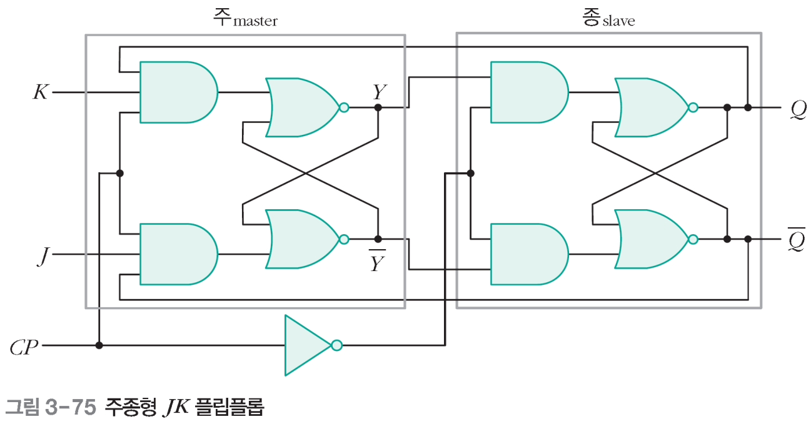
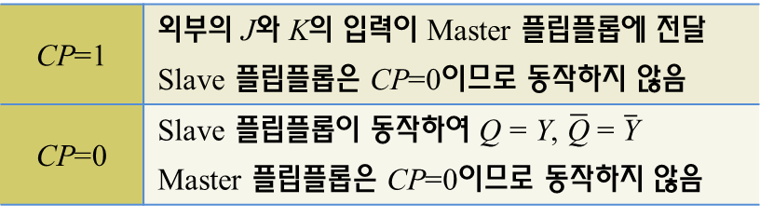
04 순서 논리 회로
주종형 JK 플립플롭
레이스 현상 문제(racing problem) : JK 플립플롭은 J = K = 1인 경우 클록 펄스가 길어지면 출력이 계속 반전되는 현상
이를 해결하는 방법은 에지 트리거를 이용하거나 주종형 JK 플립플롭(master-slave JK flip-flop)을 사용하는 것이다.
CP=1 | 외부의 J와 K의 입력이 Master 플립플롭에 전달 Slave 플립플롭은 CP=0이므로 동작하지 않음
CP=0 | Slave 플립플롭이 동작하여 Q = Y, $\overline{\text{Q}}\text{ = }\overline{\text{Y}}$ Master 플립플롭은 CP=0이므로 동작하지 않음

Slide 15
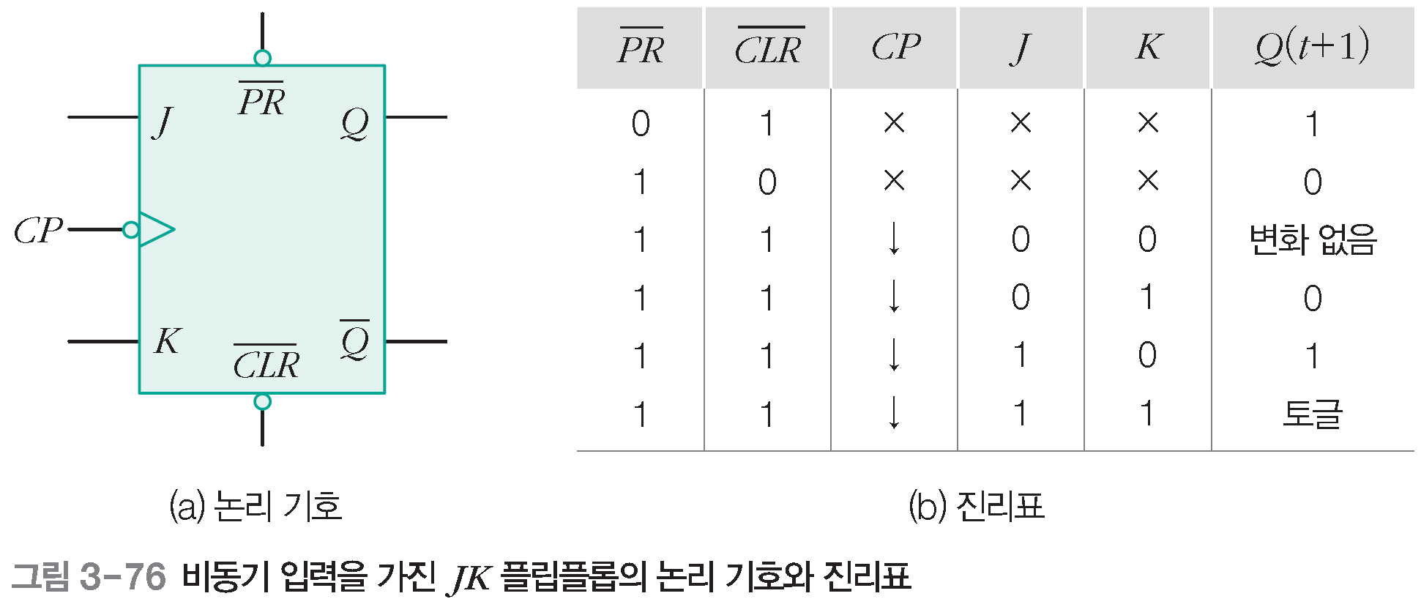

04 순서 논리 회로
비동기 입력
대부분의 플립플롭은 클록펄스에 의해서 플립플롭의 상태를 변화시킬 수 있는 동기입력이 있고, 클록펄스와 관계없이 비동기적으로 변화시킬 수 있는 비동기 입력인 preset($\overline{PR}$) 입력과 clear($\overline{CLR}$) 입력이 있다.
비동기 입력들은 플립플롭의 초기조건을 결정하는 등 다방면으로 유용하게 사용

Slide 16
04 순서 논리 회로
순서 논리 회로의 설계
여기표
플립플롭의 특성표 : 현재 상태와 입력값이 주어졌을 때, 다음 상태가 어떻게 변하는가를 나타내는 표
플립플롭의 여기표(excitation table) : 현재 상태에서 다음 상태로 변했을 때 플립플롭의 입력조건이 어떤 상태인가를 나타내는 표
플립플롭의 여기표는 순서논리회로를 설계할 때 자주 사용
3

Slide 17
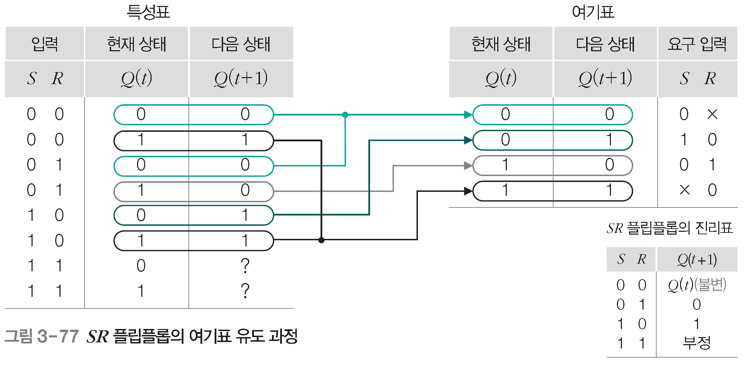
04 순서 논리 회로
SR 플립플롭의 여기표

Slide 18
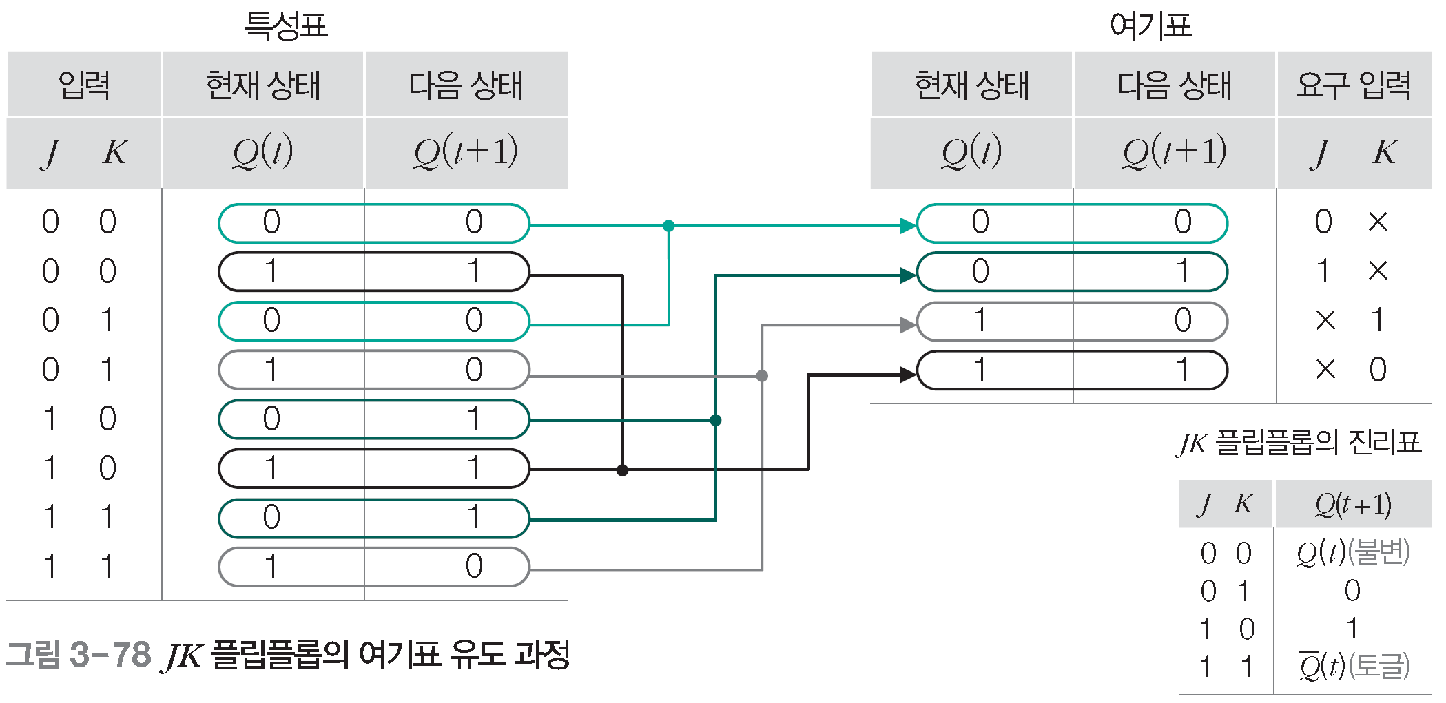
04 순서 논리 회로
JK 플립플롭의 여기표

Slide 19
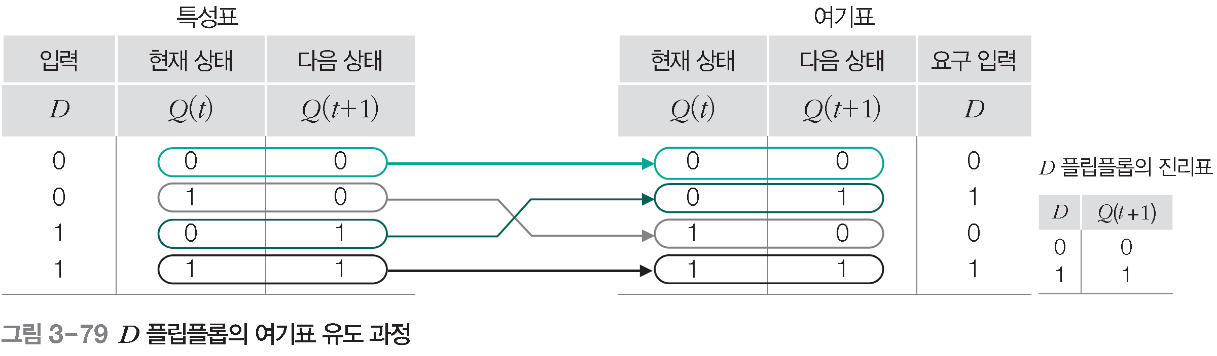
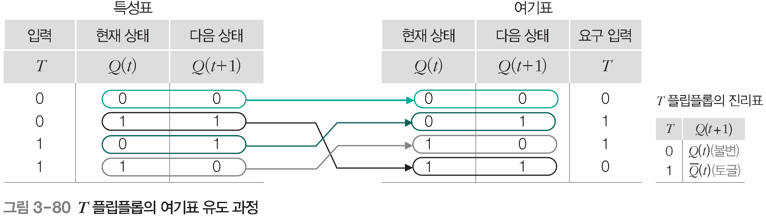
04 순서 논리 회로
D 플립플롭의 여기표
T 플립플롭의 여기표

Slide 20
04 순서 논리 회로
순서 논리 회로의 설계 과정
➊ 설계 사양으로부터 상태도와 상태표 작성
➋ 플립플롭의 수와 종류 결정
➌ 플립플롭의 입력, 출력 및 각 상태에 문자 기호 부여
➍ 상태표를 이용해 회로의 상태 여기표 작성
➎ 간소화 방법을 이용해 출력 함수와 플립플롭의 입력 함수 유도
➏ 순서 논리 회로도 작성

Slide 21
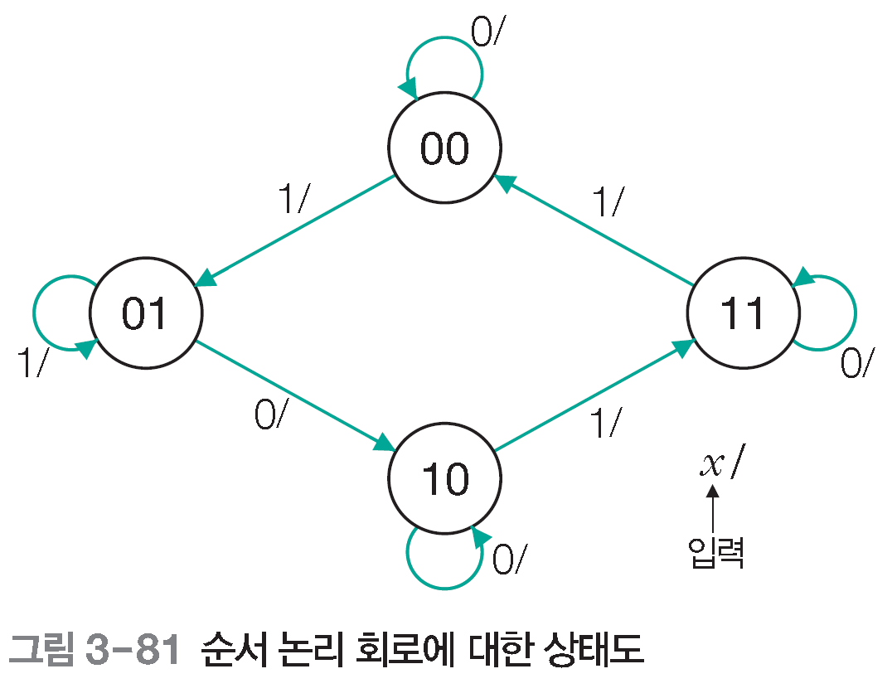
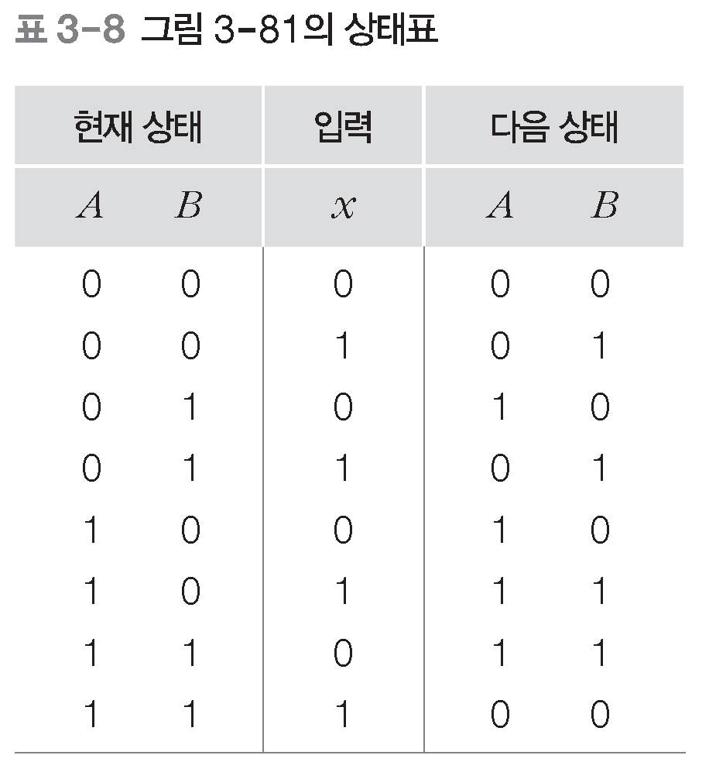
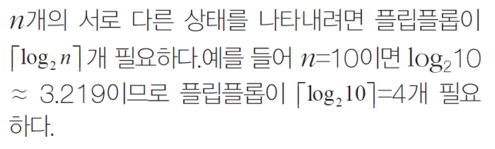
04 순서 논리 회로
➊ 설계 사양으로부터 상태도와 상태표 작성
➋ 플립플롭의 수와 종류 결정하고 ➌ 각 상태에 문자 기호 부여
네 가지 상태가 있으므로 플립플롭이 2개 필요하며, 각 플립플롭에 문자 A와 B를 할당한다.
JK 플립플롭을 이용한다.

Slide 22
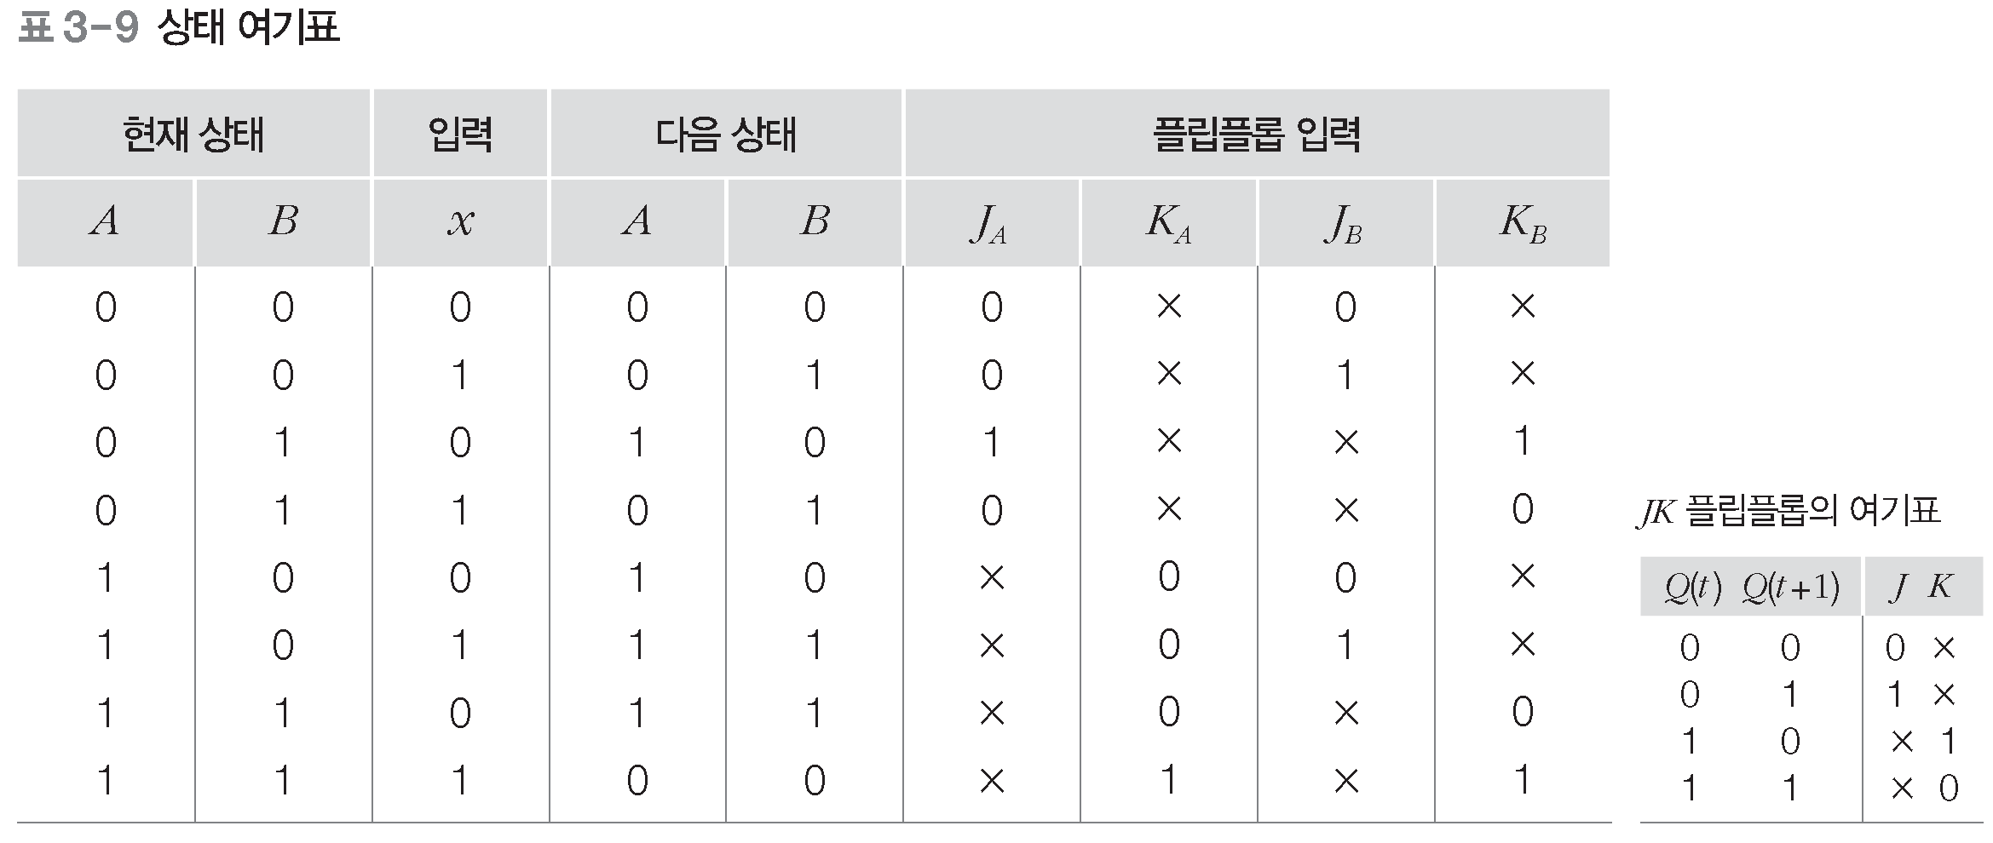
04 순서 논리 회로
➍ 상태표를 이용해 회로의 상태 여기표 작성

Slide 23
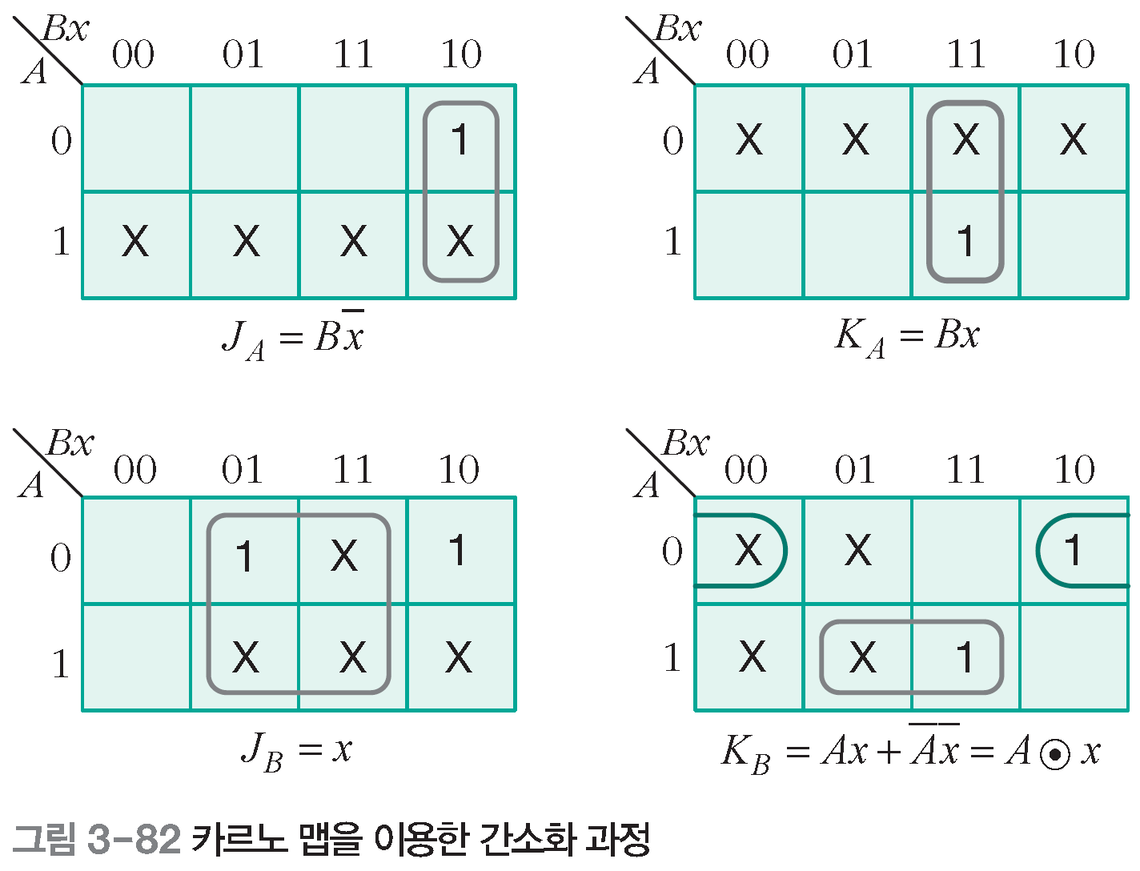
04 순서 논리 회로
➎ 간소화 방법을 이용해 출력 함수와 플립플롭의 입력 함수 유도

Slide 24
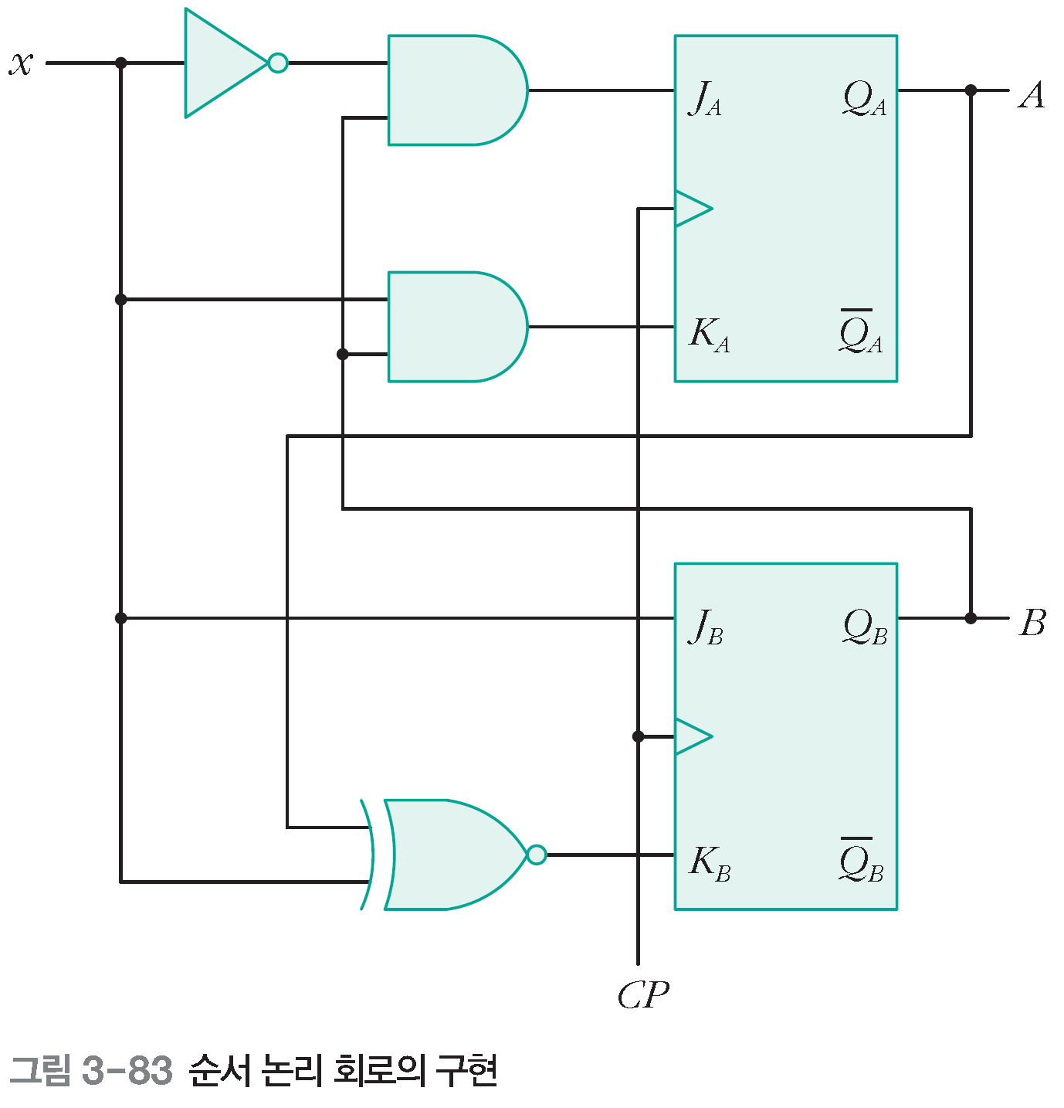
04 순서 논리 회로
➏ 순서 논리 회로도 작성

Slide 25
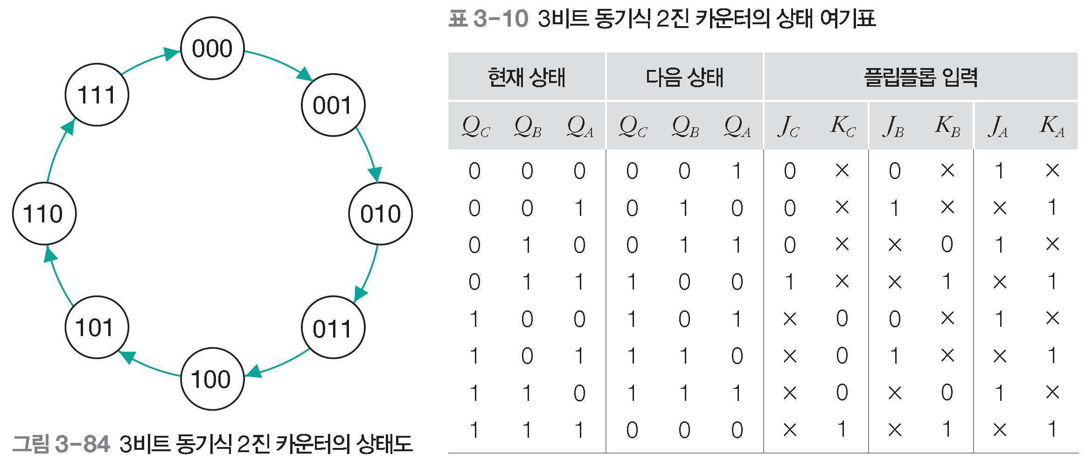
04 순서 논리 회로
카운터의 설계
JK 플립플롭을 사용해 3비트 동기식 카운터를 순서 논리 회로 방식으로 설계해 보자.
상태도와 상태표 작성 상태표를 이용해 회로의 상태 여기표 작성
4

Slide 26
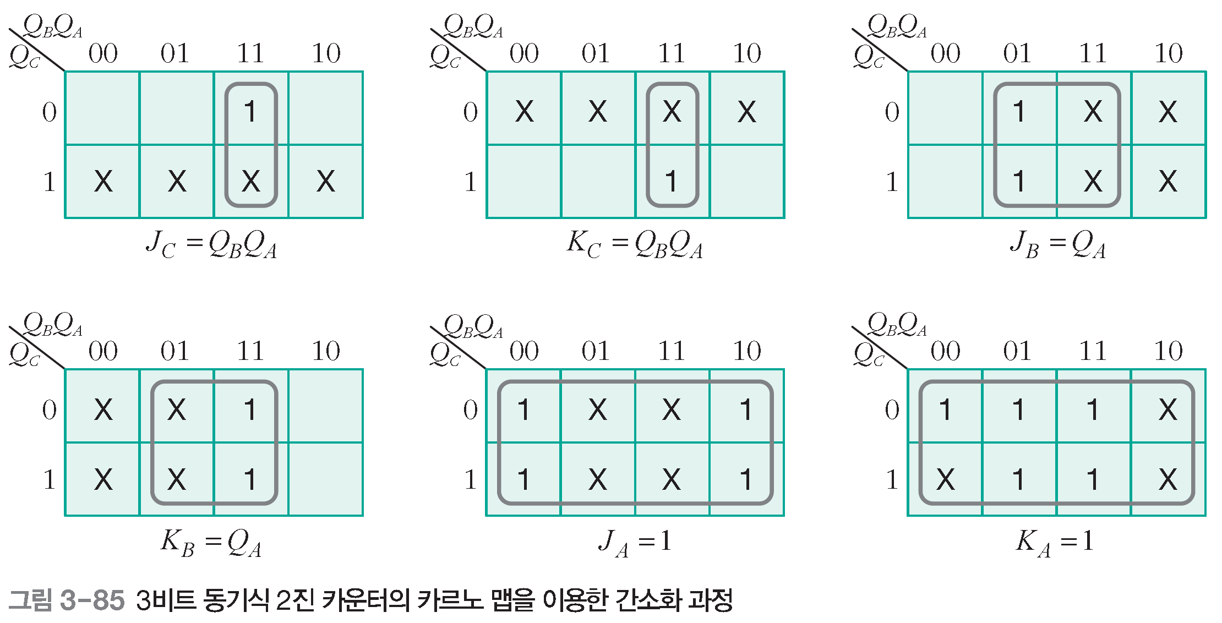
04 순서 논리 회로
간소화 방법을 이용해 플립플롭의 입력 함수 유도

Slide 27
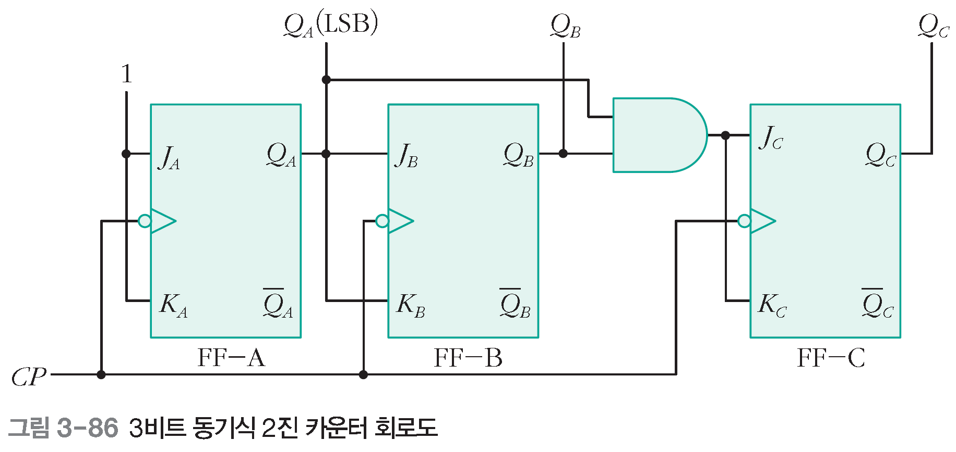
04 순서 논리 회로
순서 논리 회로도 작성

Slide 28
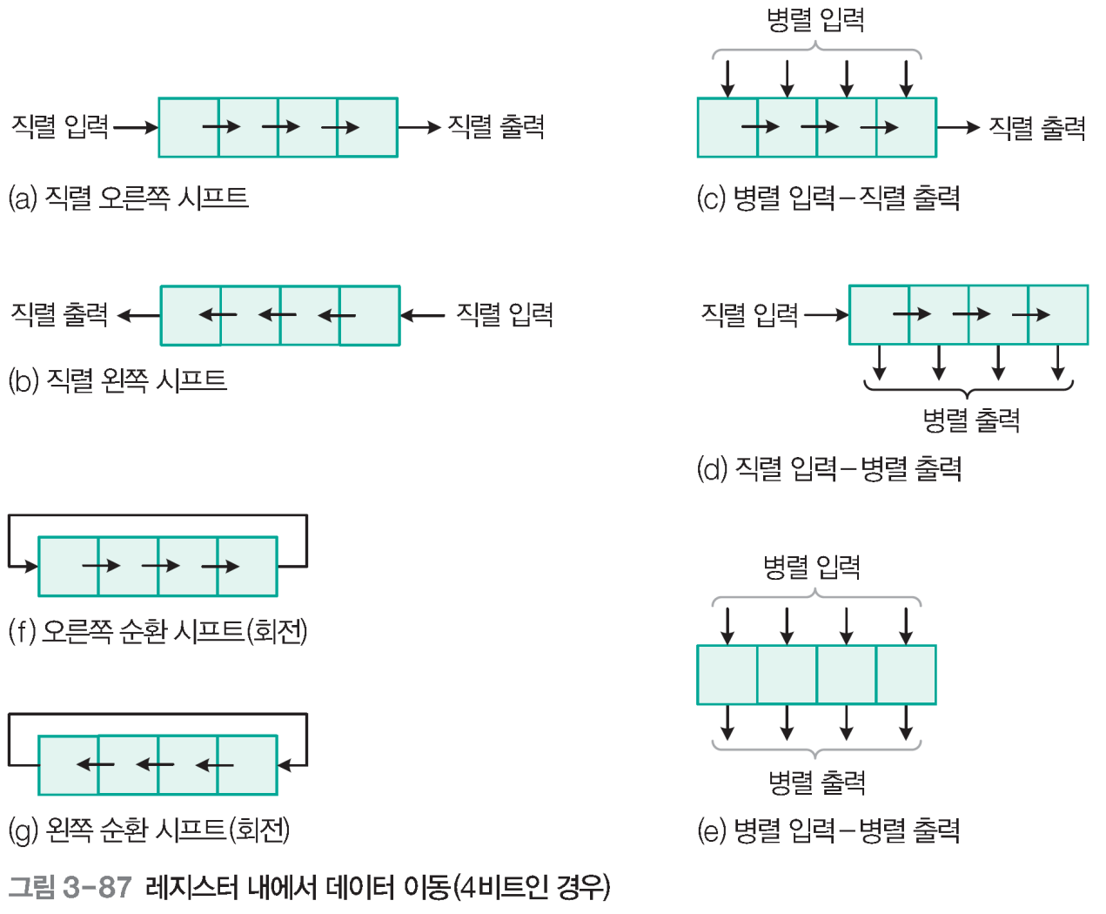
04 순서 논리 회로
레지스터
레지스터(register)는 기본적으로 데이터 비트를 저장하는 소자
대부분의 레지스터에서는 D 플립플롭이 사용되며 각 D 플립플롭에 한 비트씩 저장
따라서 n비트 레지스터는 플립플롭 n개로 구성되며, n비트의 2진 정보를 저장할 수 있다.
5

Slide 29
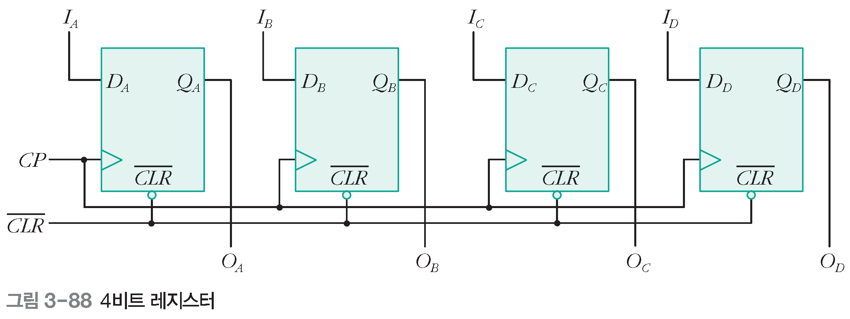

04 순서 논리 회로
4비트 레지스터
공통 클록 신호의 상승 에지에서 입력 데이터(I_{A}, I_{B}, I_{C}, I_{D})가 D 플립플롭 4개에 동시에 저장되며, 출력(O_{A}, O_{B}, O_{C}, O_{D})에서는 언제든지 저장된 데이터를 출력할 수 있다.
$\overline{CLR}=0$이면 클록에 관계없이 언제든지 모든 플립플롭의 출력을 0으로 만들 수 있다.

Slide 30
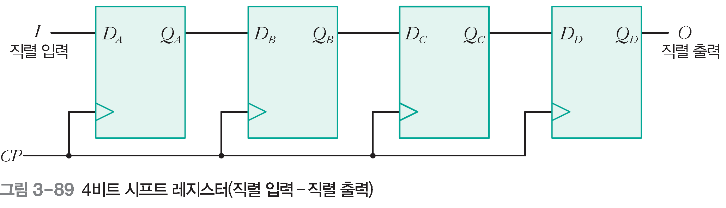
04 순서 논리 회로
시프트 레지스터
클록 펄스가 입력될 때마다 클록 펄스의 상승 에지에서 입력 데이터가 한 비트씩 오른쪽으로 시프트하면서 저장(I → Q_{A}, Q_{A}→ Q_{B}, Q_{B} → Q_{C}, Q_{C} → Q_{D})
이 과정은 새로운 클록 펄스의 상승 에지마다 반복되므로 네 번째 클록 펄스의 상승 에지에서 처음에 입력된 데이터 비트가 Q_{D}에 나타난다.

Slide 31
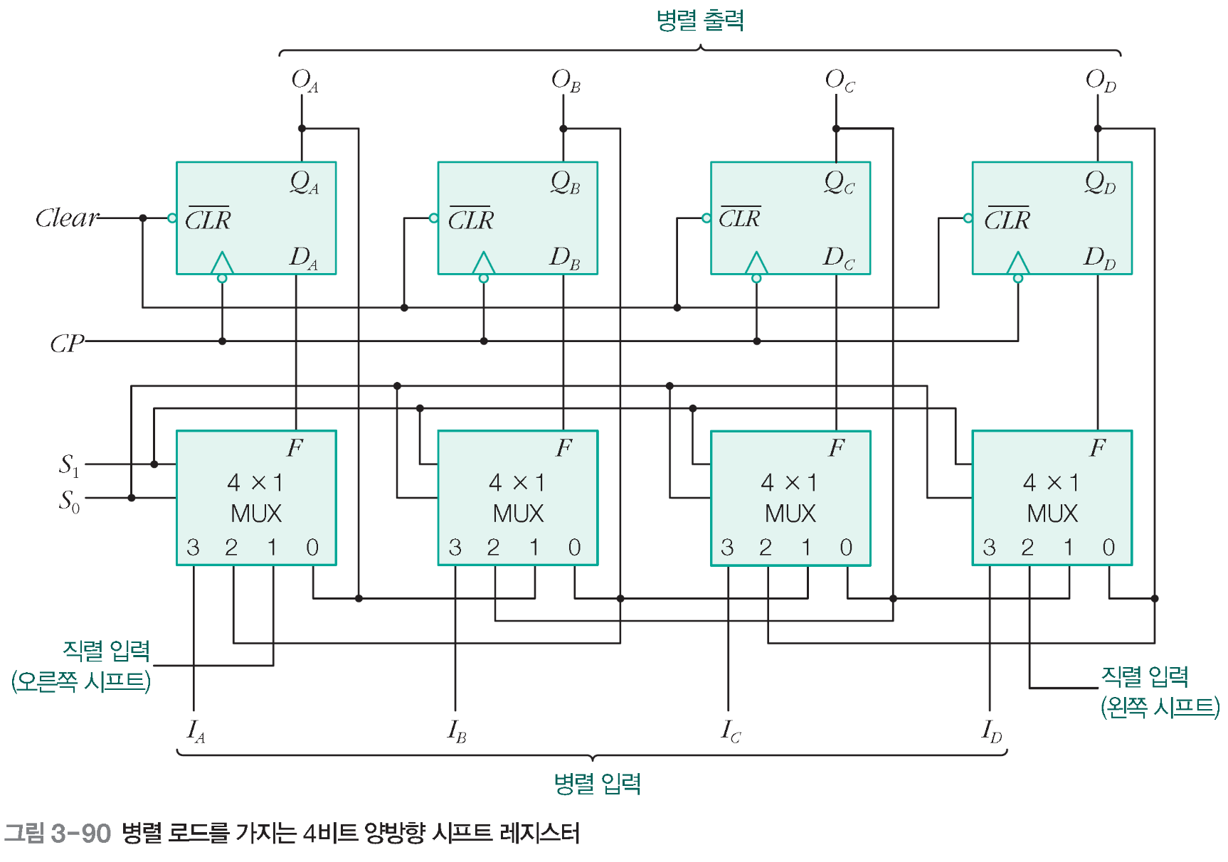
04 순서 논리 회로
병렬 로드를 가지는 양방향 시프트 레지스터

Slide 32
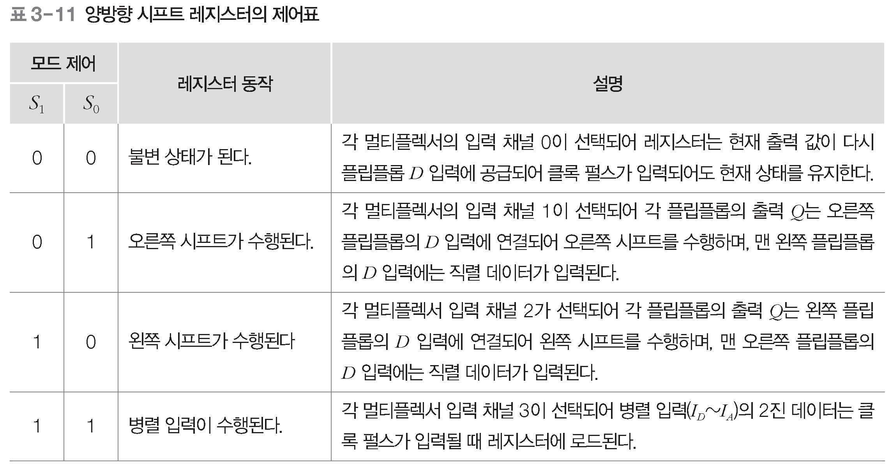
04 순서 논리 회로
병렬 로드를 가지는 양방향 시프트 레지스터(계속)

Slide 33
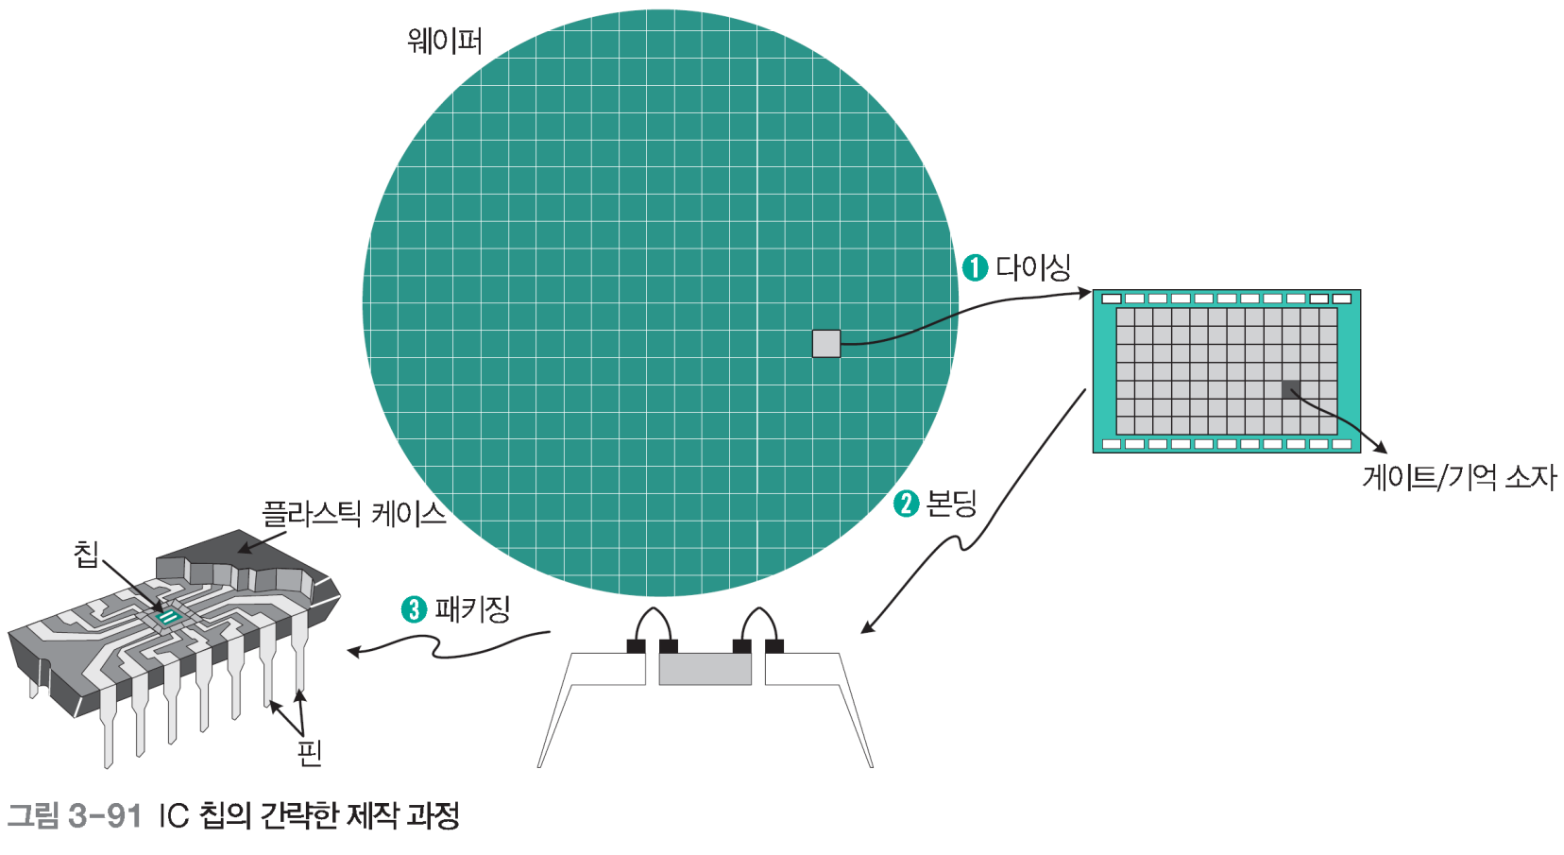
05 집적 회로
집적 회로(Integrated Circuit, IC)는 작은 실리콘 칩에 저항, 커패시터, 다이오드, 트랜지스터 등 전자 부품을 여러 공정을 거쳐 내부적으로 상호 연결한 것
칩(chip)은 실리콘 반도체로 세라믹 또는 플라스틱 기판에 부착하여 외부 핀에 연결한다.

Slide 34
05 집적 회로
디지털 논리군
TTL | Transistor-Transistor Logic 최근까지 가장 많이 사용되었다. 표준 TTL 외에도 고속 TTL, 저전력 TTL, 저전력 쇼트키 schottky TTL, 고성능 쇼트키 TTL 등이 있다. TTL 회로의 전원은 +5V고, 0과 1의 두 논리 레벨은 각각 0V와 +3.5V다. 기본 회로는 NAND 게이트다.
ECL | Emitter-Coupled Logic 슈퍼 컴퓨터 신호 처리기 같은 고속 회로에 사용된다. ECL 게이트의 트랜지스터는 불포화 상태에서 동작하기 때문에 1~2ns의 전달 지연 시간만 갖는다. 기본 회로는 NOR 게이트다.
MOS | Metal-Oxide Semiconductor 부품의 밀도가 높은 집적 회로에서 주로 사용되는 것으로 금속 산화물 반도체라고 한다. 단상 트랜지스터인 NMOS가 사용된다.
CMOS | Complementary Metal-Oxide Semiconductor NMOS와 PMOS를 서로 연결하여 제작하기 때문에 회로의 밀도가 높고 제조 공정이 단순하며, 전력 소비가 적어 경제적이다. 4000B 시리즈, HC 시리즈, HCT 시리즈가 있다.

Slide 35
05 집적 회로
디지털 논리군의 전기적 특성
전파지연시간 | gate propagation delay 신호가 입력되어서 출력될 때까지의 시간을 말하며, 게이트의 동작 속도이다.
전력소모 | power dissipation 게이트가 동작할 때 소모되는 전력량
잡음여유도 | noise margin 최대로 허용된 잡음 마진
팬-아웃 | fan-out 하나의 게이트의 출력으로부터 다른 여러 개의 입력들로 공급되는 전류 정상적인 동작으로 하나의 출력이 최대 몇 개의 입력으로 연결되는가를 나타낸다.

Slide 36
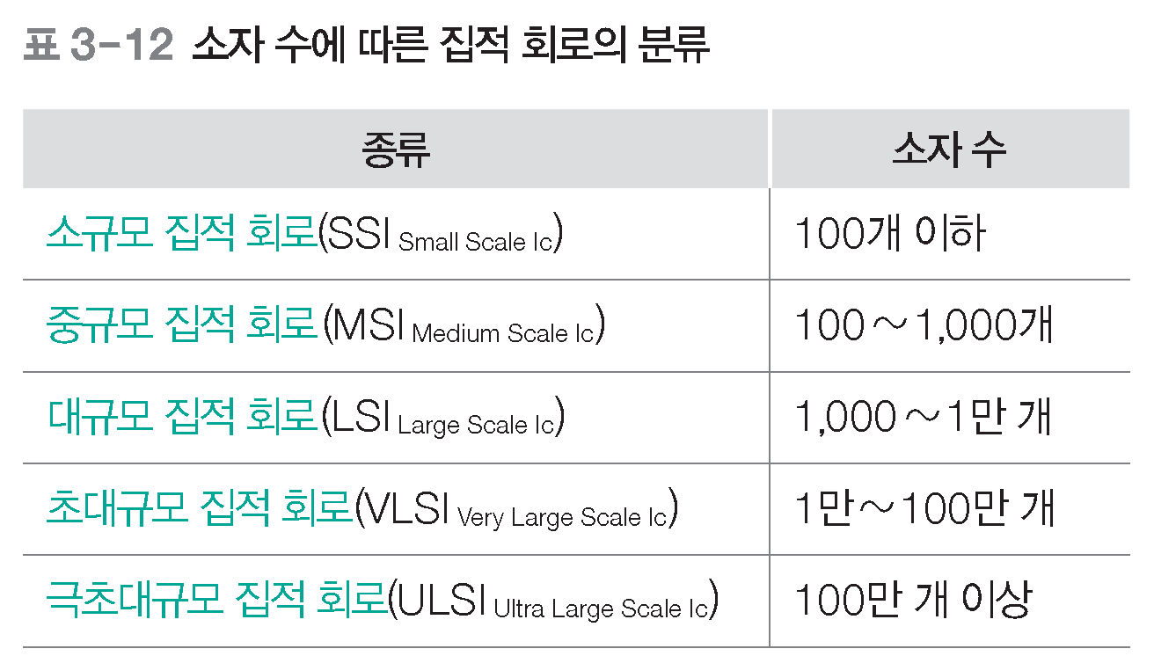
05 집적 회로
집적 회로의 분류
디지털 시스템의 장점
디지털 시스템의 소형화 및 경량화
생산 가격의 저렴화
소비 전력의 감소
동작 속도의 고속화
디지털 시스템의 신뢰도 향상

Slide 37
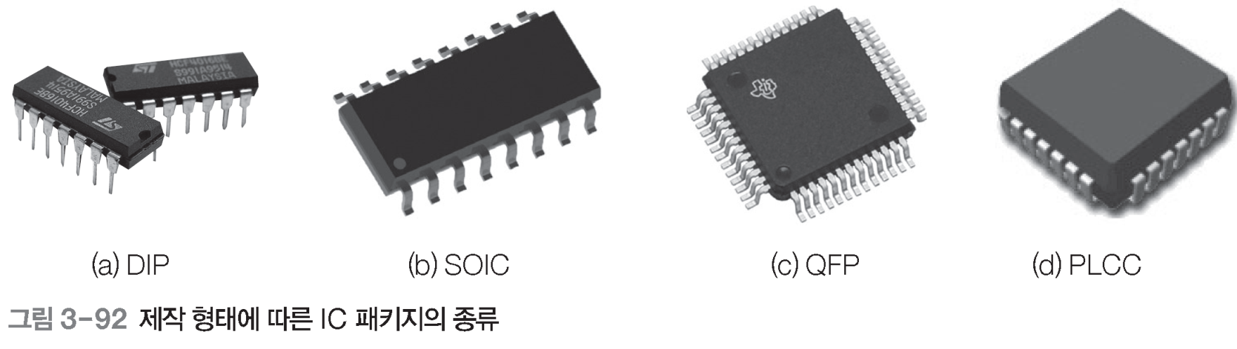
05 집적 회로
IC 패키지
PCB에 장착하는 방법에 따라 삽입 장착형(through-hole mounted)과 표면 실장형(Surface-Mounted Device, SMD)으로 구분
삽입 장착형 IC는 DIP(Dual-In-line Package) 형태
표면 실장형 IC로는 SOIC(Small Outline Integrated Circuit), QFP(Quad Flat Package), PLCC(Plastic Leaded Chip Carrier) 등이 있다.

